Slide 1

Θεωρία Πολλαπλής Νοημοσύνης Gardner
1. Λεκτική Νοημοσύνη (Linguistic Ιntelligence) Ικανότητα Αποτελεσματικού χειρισμού της Γλώσσας.
2. Λογικομαθηματική (Logical/ Mathematical Intelligence) Ικανότητα Αναλυτικής Σκέψης.
3. Χωροταξική (Spatial Intelligence) Ικανότητα καλής Αντίληψης, Αίσθησης και Αισθητικής του χώρου.
4. Κιναισθητική (Body- Kinesthetic Intelligence) Ικανότητα εκτέλεσης, εκτίμησης και συντονισμού των σωματικών κινήσεων.
5. Μουσική (Musical Intelligence) Ικανότητα κατανόησης, εκτίμησης και παραγωγής μουσικής.
6. Δια-προσωπική (Inter-personal Intelligence) Ικανότητα να κατανοεί τους άλλους ανθρώπους, να συνεργάζεται καλά μαζί τους, να συμπάσχει, να τους κινητοποιεί.
7. Ενδο-προσωπική, (Intra-personal Intelligence) Ικανότητα να κατανοεί και να αναλύει τα εσωτερικά συναισθήματα και σκέψεις. Η αυτογνωσία και η αυτοπεποίθηση είναι κλειδιά για την αυτή την ευφυΐα.
Πρέπει να κατανοήσουμε ότι κάθε άτομο είναι μοναδικό, έχει μοναδικές ικανότητες ανάπτυξης, γνώσης, αντίληψης και εξέλιξης. Επομένως δεν μπορούμε να απαιτούμε από όλους να γίνουν το ίδιο, να έχουν την ίδια νοημοσύνη και να καλλιεργούν τις ίδιες ικανότητες.
Τζίνα Θανοπούλου, Αρθρογράφος

Slide 2
Τρια Μοντέλα Συναισθηματικής Νοημοσύνης
Το μοντέλο των Salovey & Mayer, 1997
Το μοντέλο του Daniel Goleman, 1995
Το μοντέλο του Bar-On, 1997
Spielberger, 2004

Slide 3
DANIEL GOLEMAN, 1995
«Emotional Intelligence.Why it can matter more than IQ?»
Οι άνθρωποι οι οποίοι έχουν υψηλό δείκτη συναισθηματικής νοημοσύνης τείνουν να γίνουν πιο επιτυχημένοι στη ζωή τους από αυτούς οι οποίοι, ασχέτως με τον κλασικό δείκτη ευφυΐας τους (IQ), διαθέτουν ήπιας μορφής συναισθηματική νοημοσύνη.
«Με τις ικανότητές σου βρίσκεις δουλειά. Με την συναισθηματική σου νοημοσύνη προάγεσαι»

Slide 4
DANIEL GOLEMAN, 1995
«Emotional Intelligence.Why it can matter more than IQ?»
Η συναισθηματική νοημοσύνη έχει
πέντε διαστάσεις/στοιχεία:
Την αυτοεπίγνωση
Την αυτορρύθμιση
Τα κίνητρα συμπεριφοράς
Την ικανότητα στις σχέσεις με τους άλλους
Την ενσυναίσθηση

Slide 5
GOLEMAN,BOYATZIS & MACKEE,2002
Η ΣΝ αποτελείται από δύο κατηγορίες ικανοτήτων,
την ατομική ικανότητα (ενδοψυχική) και την κοινωνική ικανότητα (διαπροσωπική).
Ενδοψυχική Διαπροσωπική
-Αυτεπίγνωση -Κοινωνική επίγνωση
-Ατομική διαχείριση -Διαχείριση σχέσεων

Slide 6
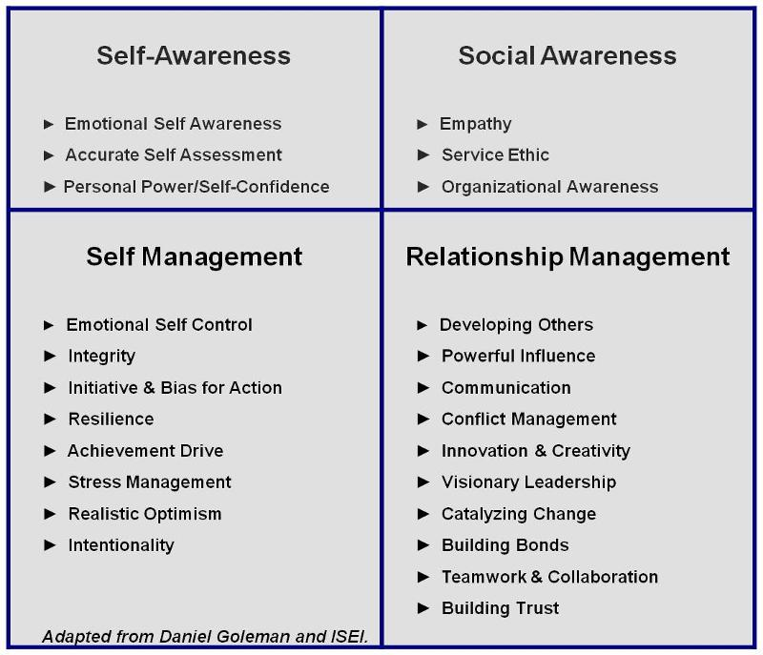
ΤΟ ΜΟΝΤΕΛΟ ΤΟΥ DANIEL GOLEMAN, 1995

Slide 7
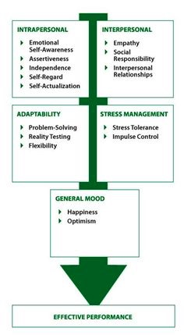
ΤΟ ΜΟΝΤΕΛΟ ΤΟΥ REUVEN BAR-ON, 1997

Slide 8
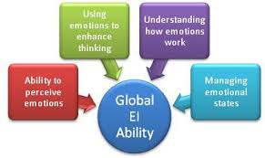
Το μοντέλο των Salovey & Mayer, 1997
Η Συναισθηματική Νοημοσύνη διακρίνεται σε τέσσερις κλάδους:
(Salovey, Mayer & Caruso, 2002)
Αναγνώριση & Έκφραση Συναισθημάτων
Αφομοίωση των Συναισθημάτων στη Σκέψη- Συναισθηματική
Διαχείριση της σκέψης
Κατανόηση και Ανάλυση των Συναισθημάτων
Συναισθηματική Διαχείριση

Slide 9
Η Κοινωνικοσυναισθηματική Μάθηση (ΚΜΣ) περιλαμβάνει τόσο δεξιότητες,
που όλοι χρειαζόμαστε για να διαχειριζόμαστε τους εαυτούς μας και τις σχέσεις μας με τους άλλους, όσο και την εκτέλεση καθηκόντων (ομαδικά ή ατομικά) με αποτελεσματικό και ηθικό τρόπο (Cefai et al.2018).
Αυτές οι δεξιότητες περιλαμβάνουν την αναγνώριση και τη διαχείριση των συναισθημάτων μας, την ανάπτυξη ενδιαφέροντος και φροντίδας για τους άλλους, την δημιουργία «υγιών» σχέσεων, την λήψη αποφάσεων και την αποτελεσματική επίλυση των προβληματικών καταστάσεων (Durlak et al., 2011).
Τα πέντε βασικά στοιχεία της Κοινωνικοσυναισθηματικής Μάθησης είναι η αυτογνωσία, η αυτοδιαχείριση, η κοινωνική γνώση, η ανάπτυξη σχέσεων και η λήψη αποφάσεων.
International Journal of Educational Innovation
Vol. 2(2020)‐Issue 6 149
Ενίσχυση της Κοινωνικής και Συναισθηματικής Μάθησης μέσω
διαμεσολαβητικών ψηφιακών εργαλείων στην μετά‐κορωνoϊό εποχή

Slide 10
ΣΥΝΑΙΣΘΗΜΑΤΙΚΗ ΝΟΗΜΟΣΥΝΗ
Αναγνώριση, έκφραση, αποδοχή και διαπραγμάτευση συναισθημάτων και παρορμήσεων.
Αυτογνωσία-αυτοεπίγνωση
Υπευθυνότητα
Επικοινωνία και καλές σχέσεις με τους άλλους
Αυτονομία-ικανότητα λήψης αποφάσεων
Κοινωνικό ενδιαφέρον και προσαρμοστικότητα
Αυτοαποδοχή
Αυτοενεργοποίηση
Ενσυναίσθηση
Αυτοπειθαρχία
Ικανότητα λύσης συγκρούσεων

Slide 11
Διαφορές φύλου στην αντιλαμβανόμενη
& γενική ΣΝ
Γυναίκες:
Υπερέχουν στην αναγνώριση και την κατανόηση των συναισθημάτων, την ενσυναίσθηση, την κοινωνική προσαρμογή και τη διαπροσωπική επικοινωνία.
Άντρες:
Υπερέχουν στη διαχείριση των συναισθημάτων, προσαρμόζονται καλύτερα στις νέες συνθήκες και είναι πιο θετικοί και αισιόδοξοι.
(Bar-On, 2000. Ciarrochi et al., 2000. Petrides & Furnham, 2000)

Slide 12
Τα άτομα που έχουν υψηλή ΣΝ, παρουσιάζουν:
Μεγαλύτερη ενσυναίσθηση και αυτόπαρακολούθηση στις κοινωνικές τους σχέσεις
Πιο ανεπτυγμένες κοινωνικές δεξιότητες
Είναι πιο συνεργάσιμοι
Έχουν στενές και συναισθηματικές διαπροσωπικές
σχέσεις και δηλώνουν περισσότερο ικανοποιημένοι
από αυτές.
(Austin, Saklofske & Egan, 2005. Ciarrochi et al., 2001. Schutte, Malouff, Bobik, Coston,
Greeson, Jedlicka, Rhodes & Wendorf, 2001)

Slide 13
Εκτιμούν για τον εαυτό τους ότι διαθέτουν καλύτερους τρόπους αντιμετώπισης προβλημάτων και δυσκολιών και αναφέρουν χαμηλότερα επίπεδα άγχους, ανησυχίας και κατάθλιψης.
Είναι πιο αισιόδοξα και πιο ικανοποιημένα από τη συζυγική τους ζωή.
(Schutte et al., 1998. 2001)
(Bastian, Burns & Nettelbeck, 2005. Salovey, Stroud, Woolery & Epel, 2002. Schutte et
al., 1998)

Slide 14
Αρνητικές συσχετίσεις βρέθηκαν ανάμεσα
στην υψηλή αντιλαμβανόμενη συναισθηματική
νοημοσύνη και την κατάχρηση αλκοόλ,
την παραβατική συμπεριφορά
και τις κακές φιλικές σχέσεις.
(Austin et al., 2005. Brackett et al., 2004)

Slide 15

Το σεμινάριο υλοποιείται στα πλαίσια της Πράξης «Γραφείο υποστήριξης της διδασκαλίας και μάθησης στο Ελληνικό Μεσογειακό Πανεπιστήμιο» με κωδικό ΟΠΣ (MIS) 5162371
“Το έργο συγχρηματοδοτείται από την Ελλάδα και την Ευρωπαϊκή Ένωση (Ευρωπαϊκό Κοινωνικό Ταμείο) μέσω του Επιχειρησιακού Προγράμματος «Ανάπτυξη Ανθρώπινου Δυναμικού, Εκπαίδευση και Διά Βίου Μάθηση» .”

